Slide 1
Schrodinger Wave Equation in large infinite space
Free state and scattering 散射
Fourier Transformation

Slide 2
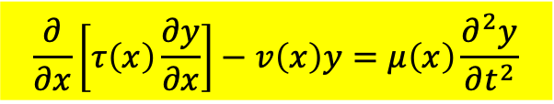
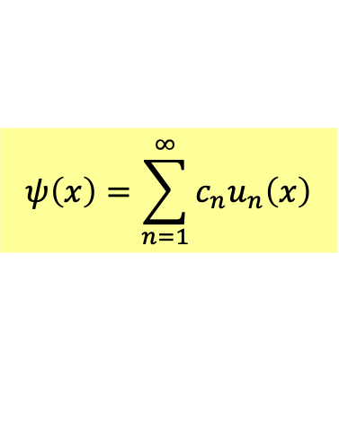
We will extend our results in the infinite quantum well in two directions:
First, you can solve more general partial differential equation in identical way:
Sturm-Liouville Problem
$$\frac{∂}{∂x}\left[τ\left(x\right)\frac{∂y}{∂x}\right]−v\left(x\right)y=μ\left(x\right)\frac{∂^{2}y}{∂t^{2}}$$
Any function can be expanded as an linear combination of $u_{n}$’s.
$$ψ\left(x\right)=\sum_{n=1}^{∞}{c_{n}u_{n}\left(x\right)}$$
The information in $ψ\left(x\right)$ is equivalent to the information in $c_{n}, n=1…∞$.

Slide 3
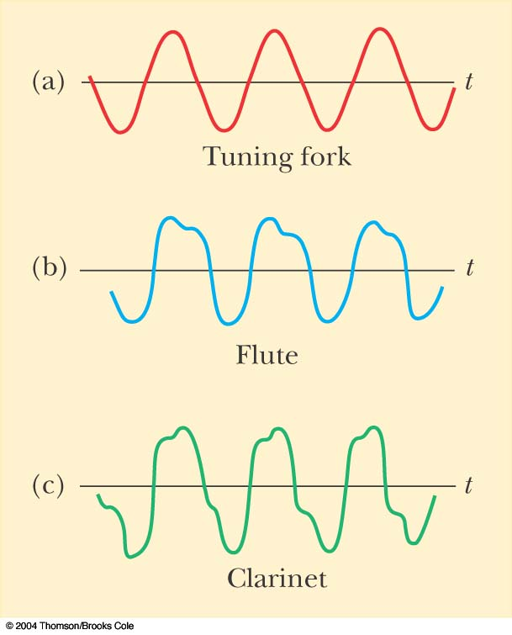
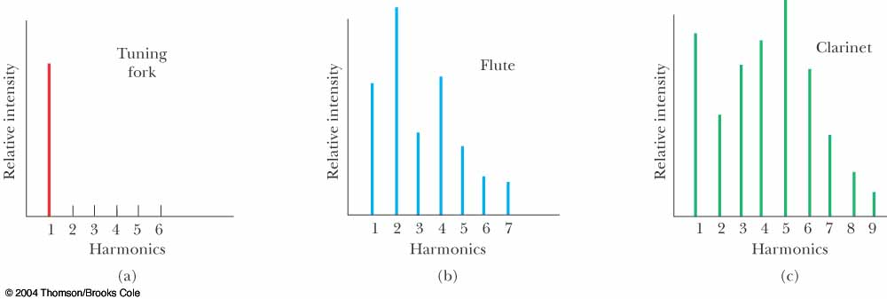

Slide 4
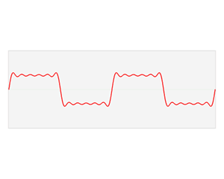

Slide 5
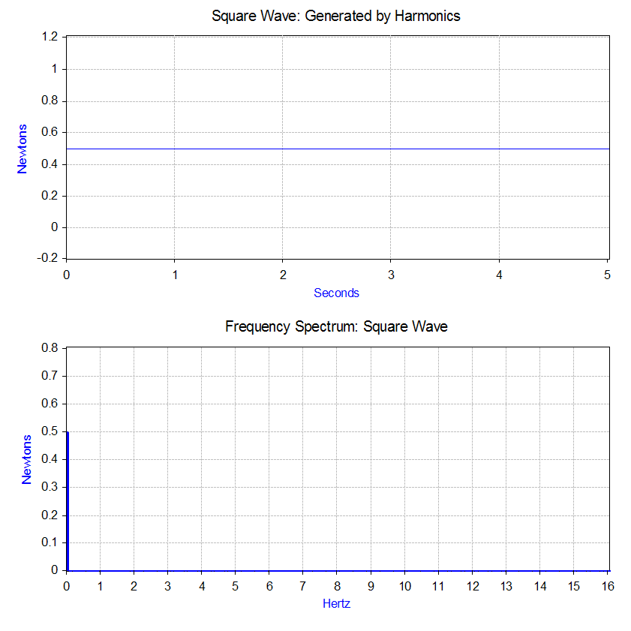

Slide 6


We will extend our results in the infinite quantum well in two directions:
Second, let the boundary go to infinity $a→∞$.
We will find a similar formalism for space without boundary!
and see what the information in $c_{n}$ correspond to.

Slide 7
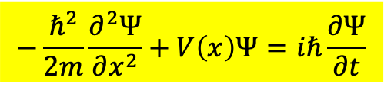
$$−\frac{ℏ^{2}}{2m}\frac{∂^{2}Ψ}{∂x^{2}}+V\left(x\right)Ψ=iℏ\frac{∂Ψ}{∂t}$$
若不需考慮邊界、離開邊界很遠，電子的狀態如何描述：
How to describe electron wave if boundary is far away and can be ignored.

Slide 8
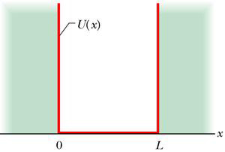






可以討論有邊界之自由電子，再取邊界為無限遠的極限！
$$a→∞$$
$$V\left(x\right)$$
$$a$$
邊界條件：
$$ψ_{E}\left(0\right)=0$$
$$ψ_{E}\left(a\right)=0$$
$$ψ_{n}=C\sin\left(\frac{nπ}{a}x\right)$$
但這不是很方便的極限。This limit is not very convenient.
It does not have the displace symmetry of an infinite space.

Slide 9
We can displace the infinite space without physical result, called displacement symmetry.
無限大無邊界的空間，可以平移而不產生可測量的物理結果，稱平移對稱。
This symmetry makes the solutions very simple and general.
It’s better to use a boundary condition keeping this symmetry during limiting process.

Slide 10
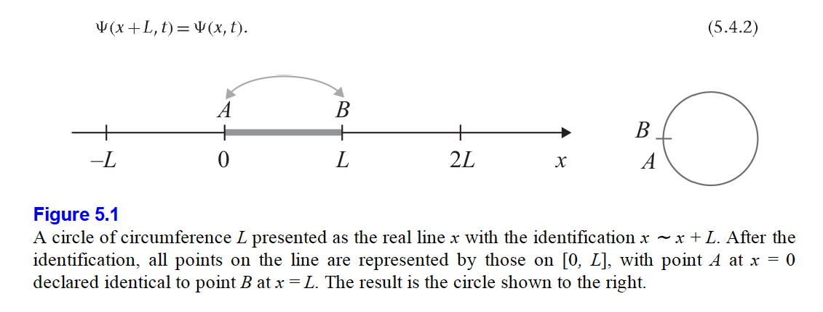








The simplest one is Periodic Boundary Condition.
$$f(x)=f(x+2L)$$
identify all $x+2L$ with $x$.
$x$
$x+2L$
$$2L$$
$$4L$$
The space is the same after displacement.
Function $f$ and all its derivatives are periodic.
$$f′(x)=f′(x+2L)$$
$$L→∞$$
Free particle in a circle 圓周上的自由粒子

Slide 11
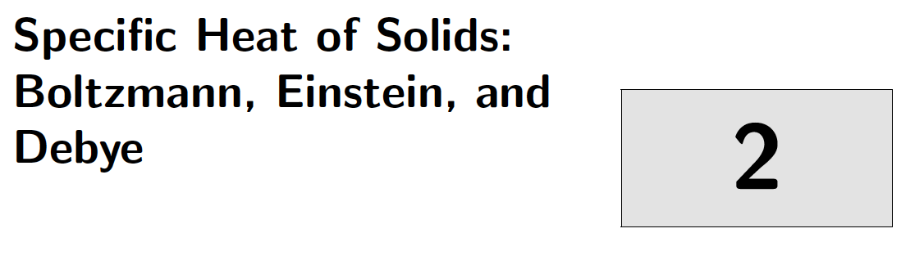
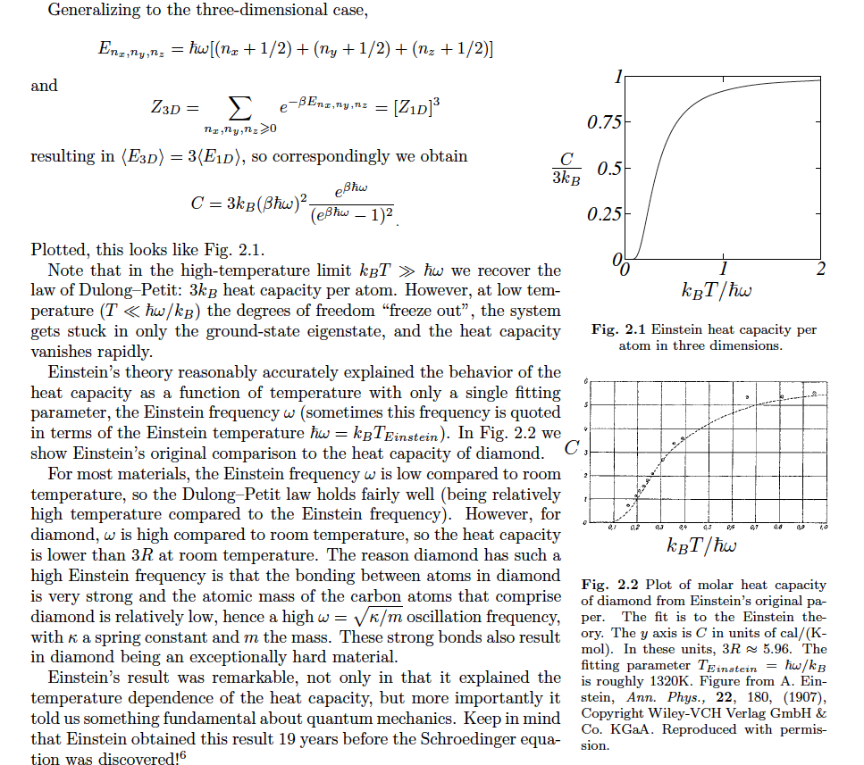


Slide 12
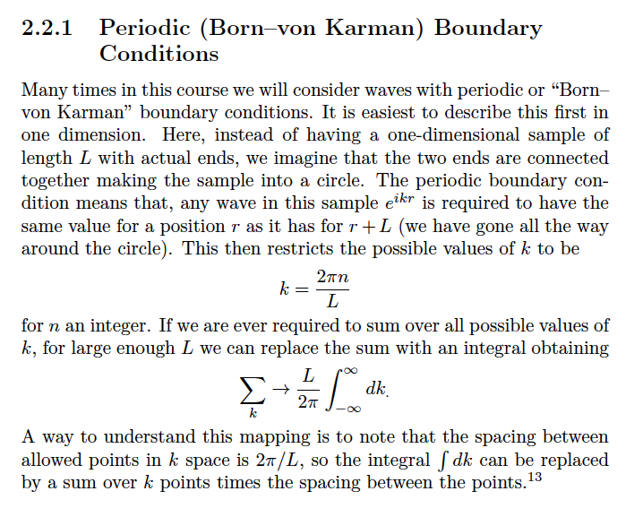

Slide 13
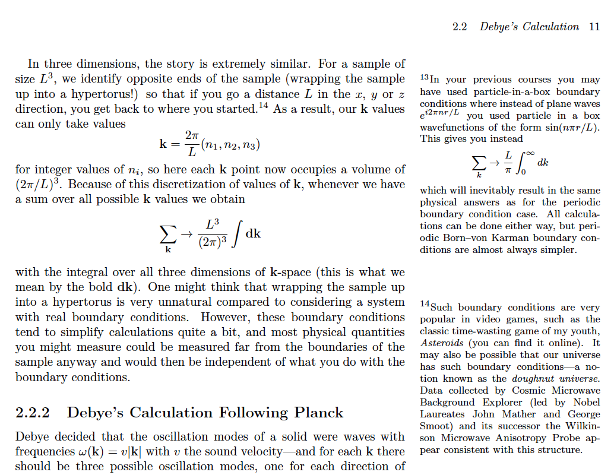

Slide 14
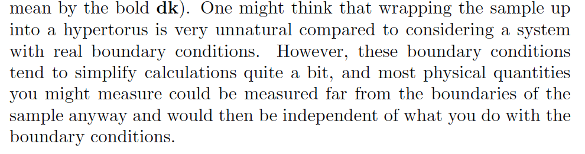

Slide 15


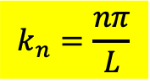
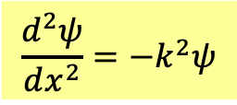

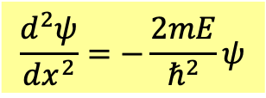
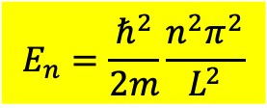
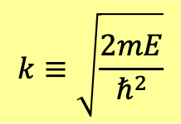
空間部分微分方程式，或稱本徵函數方程式：
$$\frac{d^{2}ψ}{dx^{2}}=−\frac{2mE}{ℏ^{2}}ψ$$
$$\frac{d^{2}ψ}{dx^{2}}=−k^{2}ψ$$
$$k≡\sqrt{\frac{2mE}{ℏ^{2}}}$$
$$ψ(x)=Ae^{ikx}+Be^{−ikx}$$
加上週期性條件，這是Sturm-Liouville Problem. 之前證明的正交與展開定理適用。
週期性條件很容易被滿足：
$$ψ\left(x\right)=Ae^{ikx}+Be^{−ikx}=ψ\left(x+2L\right)=Ae^{ik\left(x+2L\right)}+Be^{−ik\left(x+2L\right)}$$
只要：
$$kL=nπ$$
相角差會是$2nπ$，即可滿足週期性條件！
這就是滿足週期性條件的自由空間電子波函數的解：
These are called the eigenfunctions in the Sturm-Liouville Problem.
$$u_{n}\left(x\right)=Ae^{i\frac{nπ}{L}x}+Be^{−i\frac{nπ}{L}x}=Ae^{ik_{n}x}+Be^{−ik_{n}x} n=1,2,⋯∞$$
$$k_{n}=\frac{nπ}{L}$$
能量、也就是本徵值，等於：
週期性自由空間的電子定態：
$$E_{n}=\frac{ℏ^{2}}{2m}\frac{n^{2}π^{2}}{L^{2}}$$
$$Ψ\left(x,t\right)=\left(Ae^{ik_{n}x}+Be^{−ik_{n}x}\right)e^{−i\frac{E_{n}}{ℏ}t}$$

Slide 16
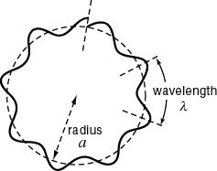
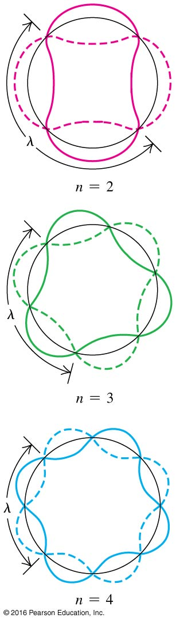
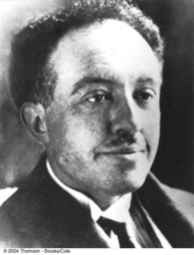
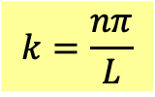
以上的解的實數部其實就是圓形軌道上德布羅意波。
將原子中的電子波放在有限的圓形軌道上，波函數在圓周上必須一致，
圓周必須是波長的整數倍值，因此電子的軌道不能任意！
$$\frac{2πr}{λ}=n$$
週期性條件
$$k=\frac{nπ}{L}$$

Slide 17
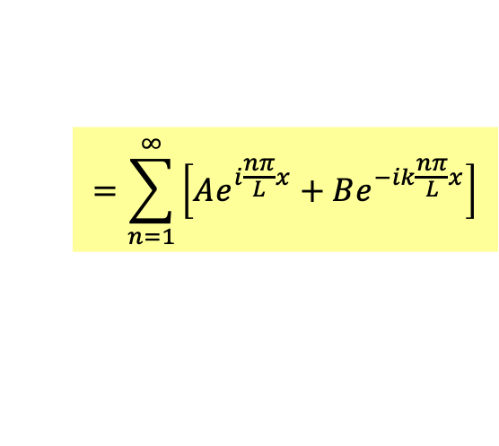
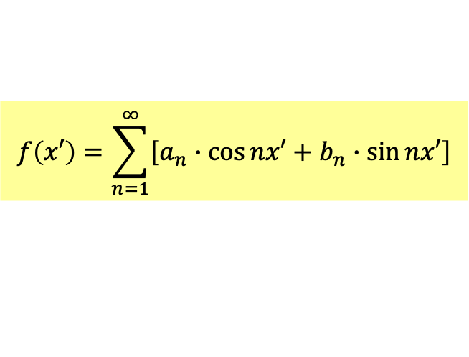
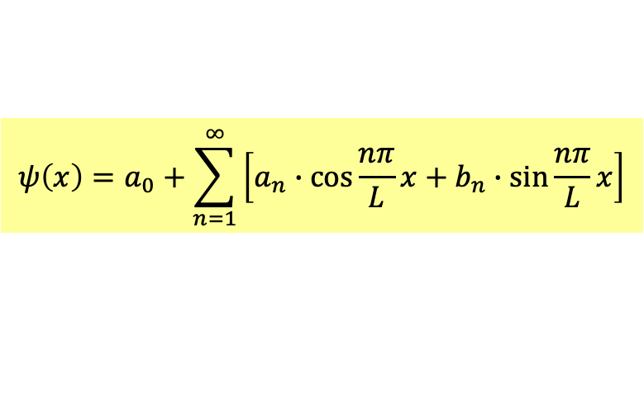
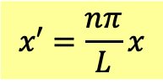
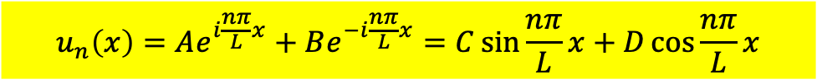


$u_{n}$還可以寫成週期性 Sine與Cosine函數，這是組成傅立葉級數的成分。
$$u_{n}\left(x\right)=Ae^{i\frac{nπ}{L}x}+Be^{−i\frac{nπ}{L}x}=C\sin{\frac{nπ}{L}x}+D\cos{\frac{nπ}{L}x}$$
傅立葉級數Fourier Series
任一週期函數可以分解成一系列正弦函數與餘弦函數的級數和：
$$f\left(x′\right)=\sum_{n=1}^{∞}{\left[a_{n}∙\cos{nx′}+b_{n}∙\sin{nx′}\right]}$$
$$f\left(x′\right)=f\left(x′+2π\right)$$
$$x′=\frac{nπ}{L}x$$
做一個變數變換：
$$ψ\left(x\right)=a_{0}+\sum_{n=1}^{∞}{\left[a_{n}∙\cos{\frac{nπ}{L}x}+b_{n}∙\sin{\frac{nπ}{L}x}\right]}$$
$$=\sum_{n=1}^{∞}{\left[Ae^{i\frac{nπ}{L}x}+Be^{−ik\frac{nπ}{L}x}\right]}$$
Jean-Baptiste Joseph Fourier
$$ψ\left(x\right)=ψ\left(x+2L\right)$$
1768-1830
週期性自由電子$u_{n}\left(x\right)$是完備的，任一週期函數可以分解成$u_{n}\left(x\right)$的級數和！

Slide 18
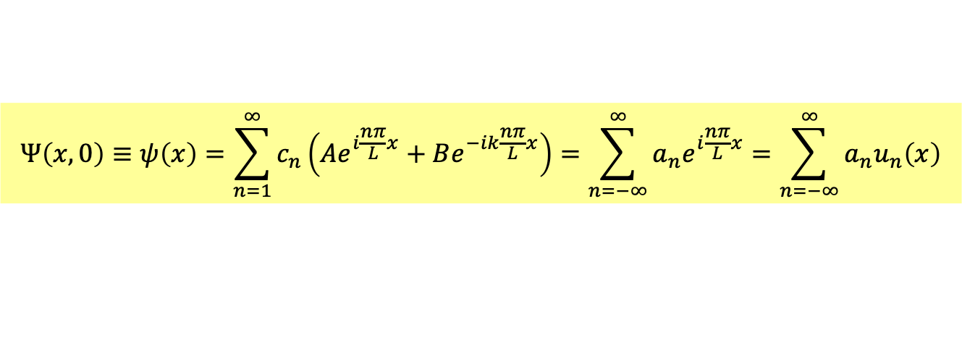


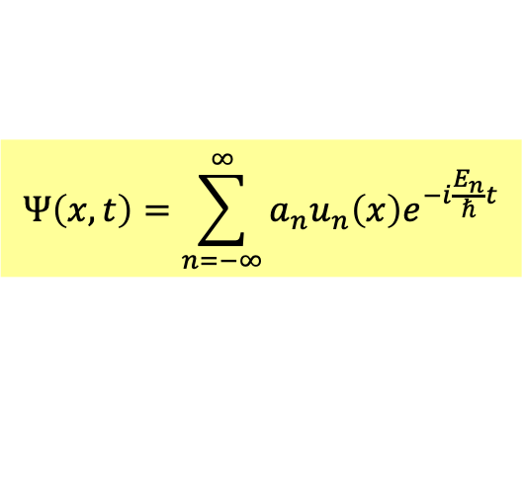
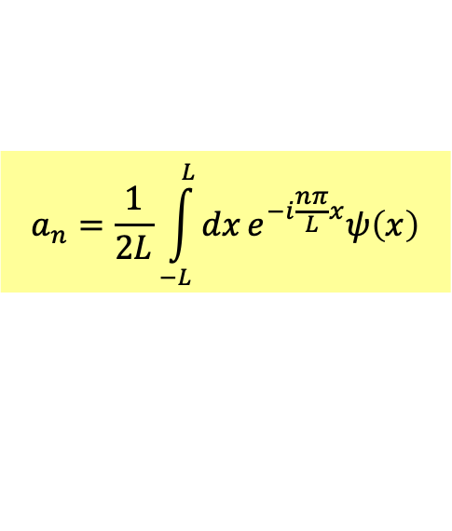

Method of eigenfunction expansion
將$t=0$時的波函數，即起始條件，對定態解展開如下：
$$Ψ\left(x,0\right)≡ψ\left(x\right)=\sum_{n=1}^{∞}{c_{n}\left(Ae^{i\frac{nπ}{L}x}+Be^{−ik\frac{nπ}{L}x}\right)}=\sum_{n=−∞}^{∞}{a_{n}e^{i\frac{nπ}{L}x}}=\sum_{n=−∞}^{∞}{a_{n}u_{n}\left(x\right)}$$
$e^{−ik\frac{nπ}{L}x}$設為$u_{−n}\left(x\right)$，級數和就延伸到負無限大。
$u_{n}$是完備的，這永遠可以做到！
$$u_{n}\left(x\right)\sim e^{i\frac{nπ}{L}x}, n=−∞⋯−1,0,1,⋯∞$$
$u_{n}$彼此正交，係數$a_{n}$可以很容易計算：
$$a_{n}=\frac{1}{2L}\int_{−L}^{L}{dx}e^{−i\frac{nπ}{L}x}ψ\left(x\right)$$
$t=0$時此狀態可以視為定態$u_{n}$的如上疊加，
接著定態隨時間個自演化，位能下薛丁格方程式要求$u_{n}$乘$\text{上}e^{−i\frac{E_{n}}{ℏ}t}$。
乘完之後依同樣方式疊加，整個波函數也就滿足薛丁格波方程式。
$$Ψ\left(x,t\right)=\sum_{n=−∞}^{∞}{a_{n}u_{n}\left(x\right)e^{−i\frac{E_{n}}{ℏ}t}}$$

Slide 19
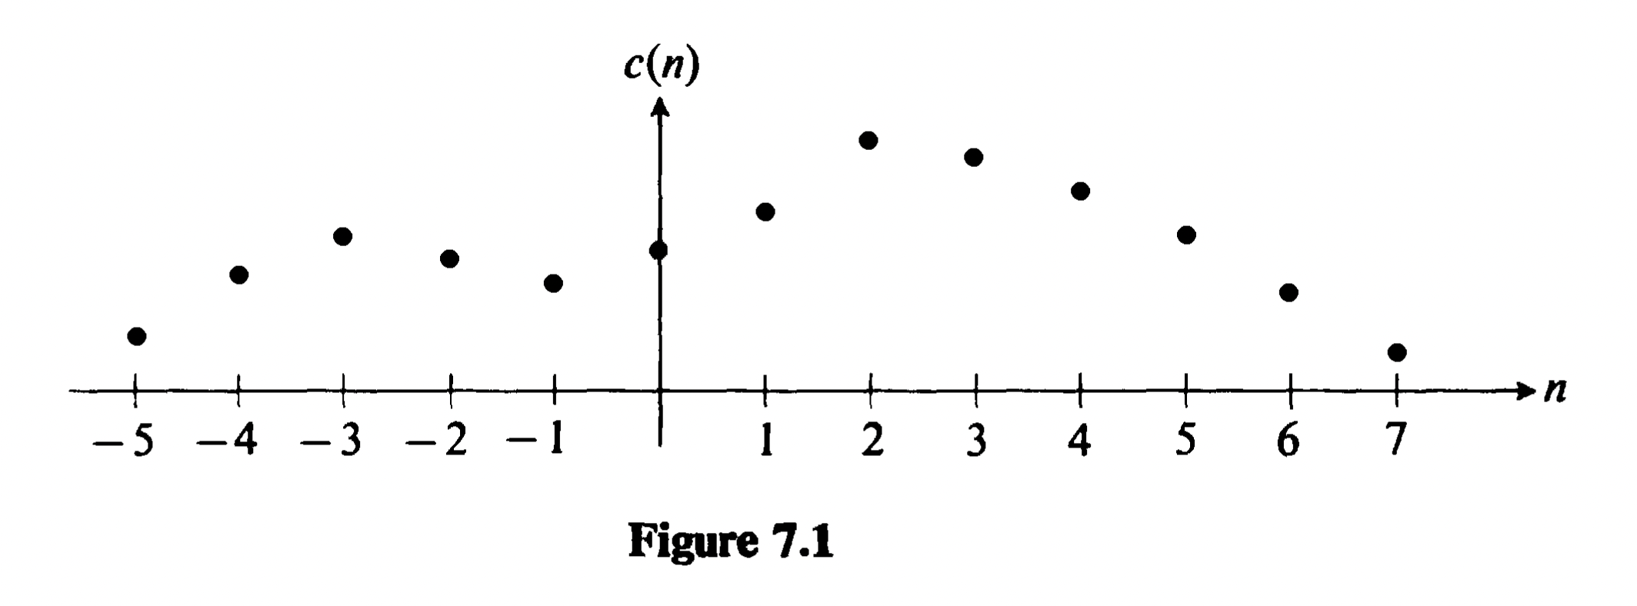
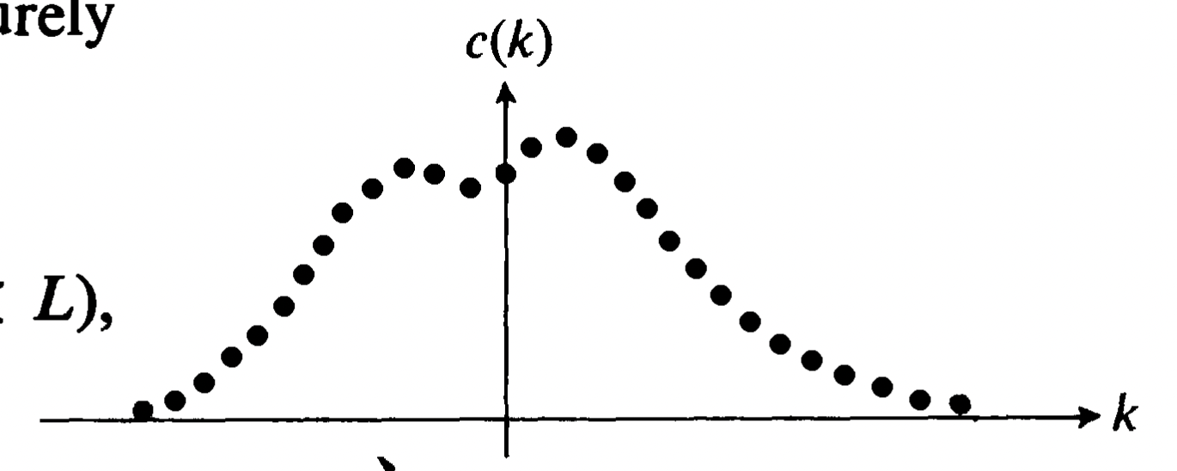
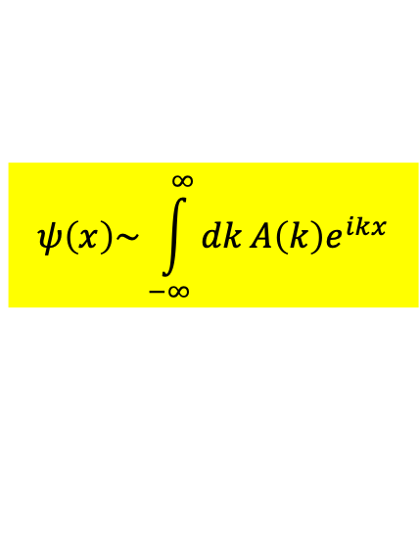

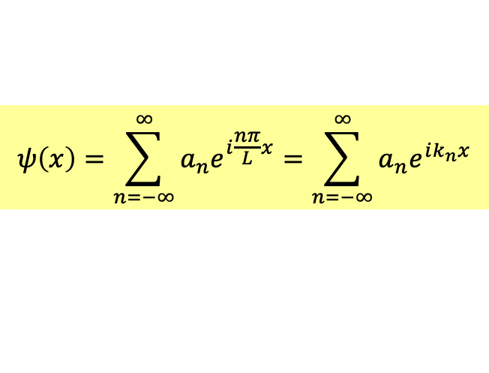


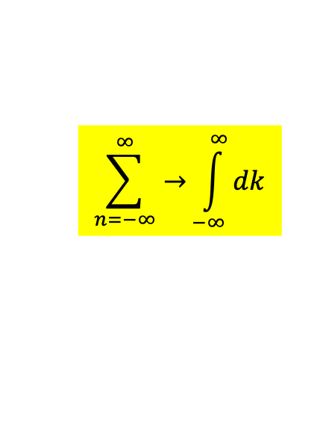
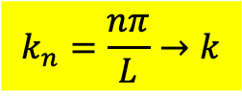

現在讓空間大小趨近無限大$L→∞$，
$$a_{n}$$
$$A(k)$$
$$k_{n}=\frac{nπ}{L}→k$$
離散可數的角波數$k_{n}$近似趨近連續變數角波數$k$。
$$u_{n}=e^{ik_{n}x}→e^{ikx}$$
$u_{n}$成為角波數$k$的指數函數。
與$n$相關的係數$a_{n}$，也就與連續變數$k$相關，因此近似趨近一個$k$的函數$A\left(k\right)$。
$$a_{n}→A\left(k\right)$$
$$\sum_{n=−∞}^{∞}{→}\int_{−∞}^{∞}{dk}$$
而級數近似趨近函數積分：
$$ψ\left(x\right)=\sum_{n=−∞}^{∞}{a_{n}e^{i\frac{nπ}{L}x}}=\sum_{n=−∞}^{∞}{a_{n}e^{ik_{n}x}}$$
$$ψ\left(x\right)\sim \int_{−∞}^{∞}{dk}A\left(k\right)e^{ikx}$$
$A\left(k\right)$就稱為$ψ\left(x\right)$的傅立葉變換Fourier Transform。

Slide 20
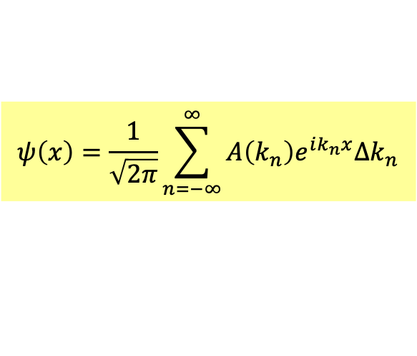


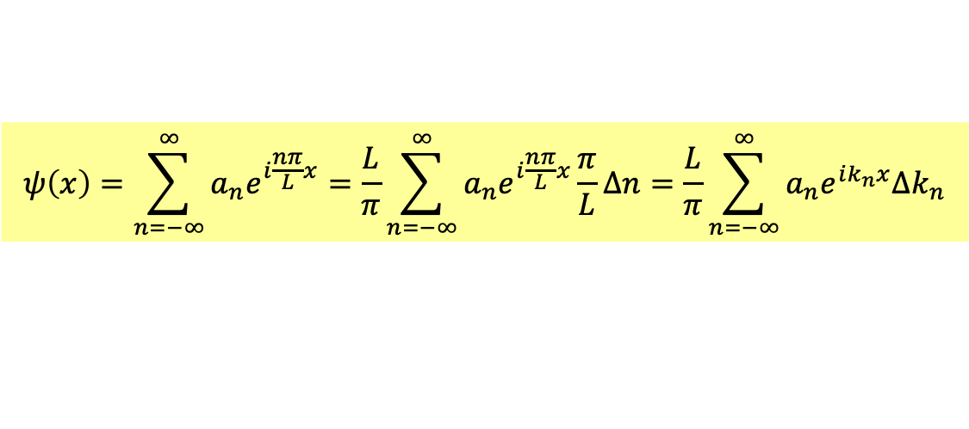





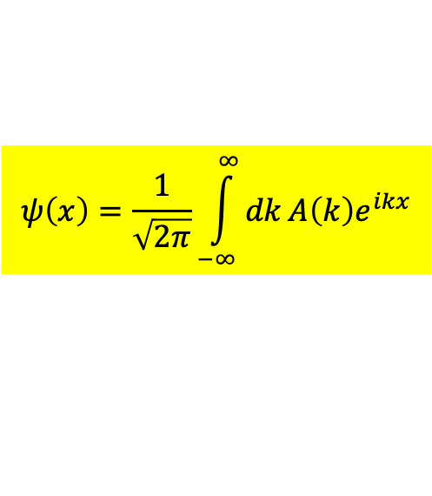
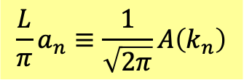

更細緻的推導：
$$∆n=1$$
$$ψ\left(x\right)=\sum_{n=−∞}^{∞}{a_{n}e^{i\frac{nπ}{L}x}}=\frac{L}{π}\sum_{n=−∞}^{∞}{a_{n}e^{i\frac{nπ}{L}x}\frac{π}{L}∆n}=\frac{L}{π}\sum_{n=−∞}^{∞}{a_{n}e^{ik_{n}x}∆k_{n}}$$
$$a_{n}$$
重新定義係數：
$$\frac{L}{π}a_{n}≡\frac{1}{\sqrt{2π}}A\left(k_{n}\right)$$
$$a_{n}$$
$$ψ\left(x\right)=\frac{1}{\sqrt{2π}}\sum_{n=−∞}^{∞}{A\left(k_{n}\right)e^{ik_{n}x}∆k_{n}}$$
$$k_{n}$$
$$\frac{π}{L}$$
$$L→∞$$
$$k_{n}→k$$
$$A(k)$$
$$ψ\left(x\right)=\frac{1}{\sqrt{2π}}\int_{−∞}^{∞}{dk}A\left(k\right)e^{ikx}$$

Slide 21


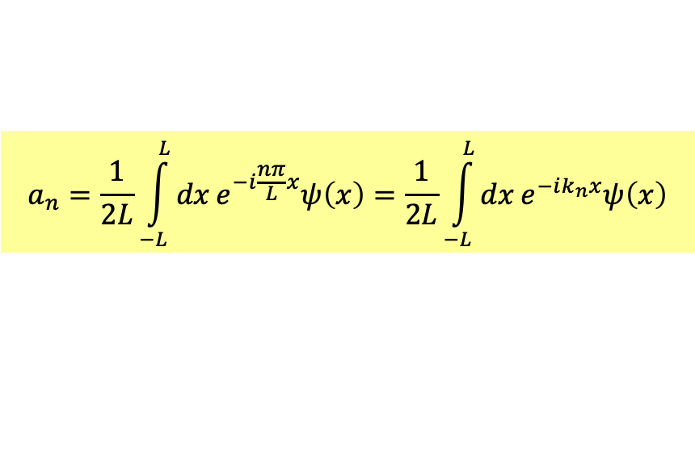

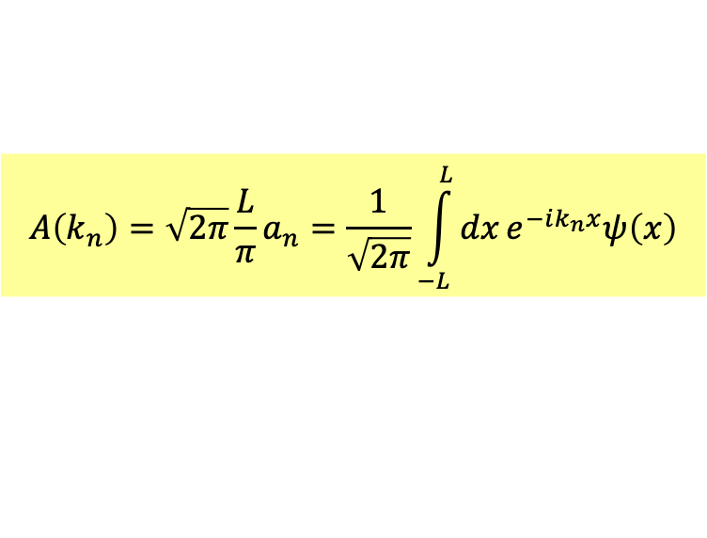

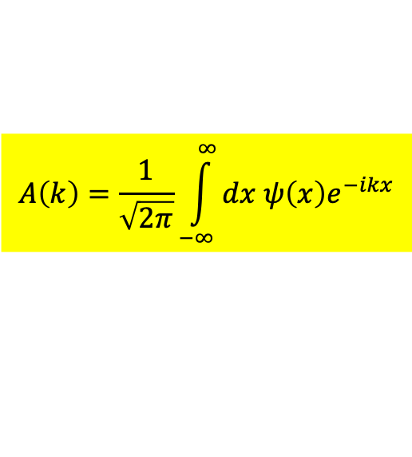

$u_{n}$彼此正交，係數$a_{n}$可以很容易計算：
$$a_{n}=\frac{1}{2L}\int_{−L}^{L}{dx}e^{−i\frac{nπ}{L}x}ψ\left(x\right)=\frac{1}{2L}\int_{−L}^{L}{dx}e^{−ik_{n}x}ψ\left(x\right)$$
新的係數：$A\left(k_{n}\right)$
$$A\left(k_{n}\right)=\sqrt{2π}\frac{L}{π}a_{n}=\frac{1}{\sqrt{2π}}\int_{−L}^{L}{dx}e^{−ik_{n}x}ψ\left(x\right)$$
$$L→∞$$
$$k_{n}→k$$
$$A\left(k\right)=\frac{1}{\sqrt{2π}}\int_{−∞}^{∞}{dx ψ\left(x\right)e^{−ikx}}$$
$$A(k)$$

Slide 22
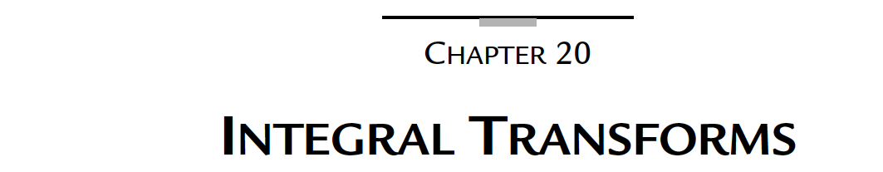
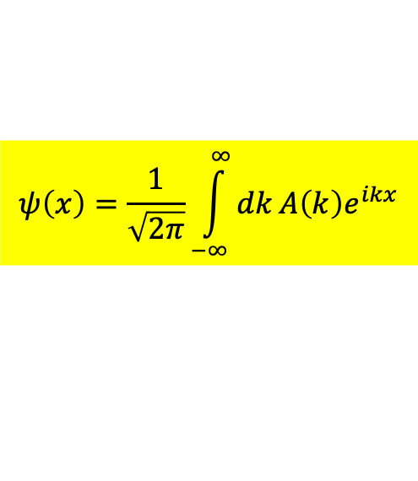
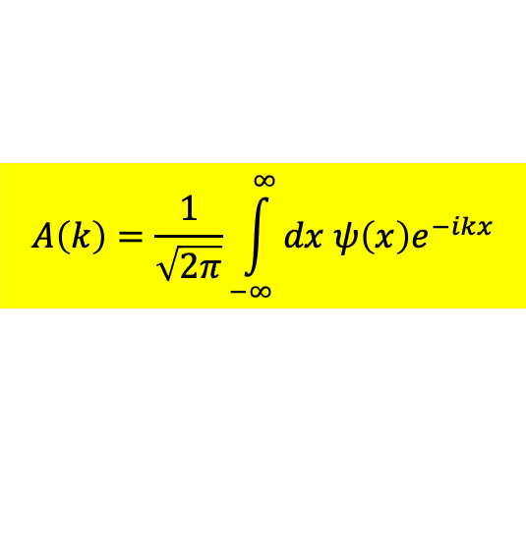
$\text{以}A\left(k\right)$為配重係數，自定態$e^{ikx}$疊加出狀態函數$ψ\left(x\right)$。
$$ψ\left(x\right)=\frac{1}{\sqrt{2π}}\int_{−∞}^{∞}{dk}A\left(k\right)e^{ikx}$$
$A\left(k\right)$就稱為$ψ\left(x\right)$的傅立葉變換Fourier Transform。
由$ψ\left(x\right)$也可以算出$A\left(k\right)$：
$$A\left(k\right)=\frac{1}{\sqrt{2π}}\int_{−∞}^{∞}{dx ψ\left(x\right)e^{−ikx}}$$
$ψ\left(x\right)$就稱為$A\left(k\right)$的反傅立葉變換Inverse Fourier Transform。
一個函數經過一個積分變換得到另一個函數，
$A\left(k\right)$與$ψ\left(x\right)$互為Fourier Transform，兩者對應同樣的資訊內容。

Slide 23
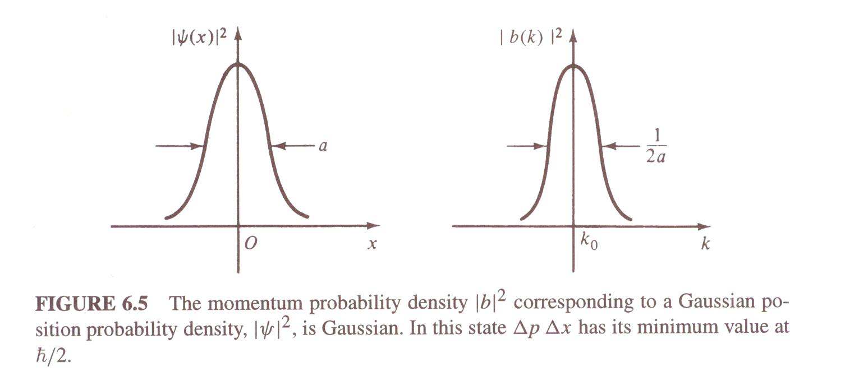




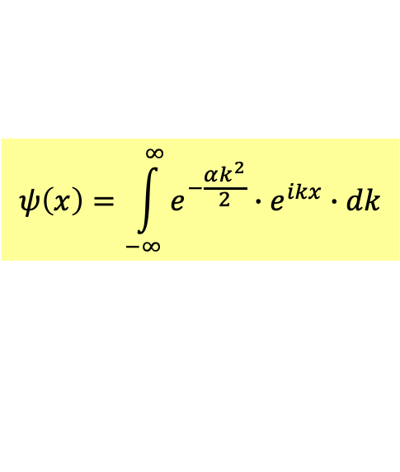
波包 Wave Packet
考慮一高斯分佈Gaussian form $A\left(k\right)$：
$$A\left(k\right)$$
$$A\left(k\right)=e^{−\frac{αk^{2}}{2}}$$
$$2Δk$$
這表示是以為$k=0$中心，形成一離開此值就快速降低的分佈，
若取極值的1/3左右位置，寬度大約是$∆k\sim \sqrt{2}/\sqrt{α}$。
$$0$$
$$ψ\left(x\right)=\int_{−∞}^{∞}{e^{−\frac{αk^{2}}{2}}∙e^{ikx}∙dk}$$

Slide 24
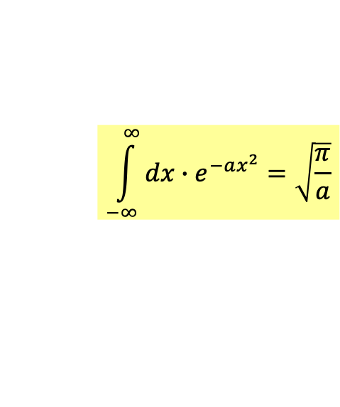








$$\int_{−∞}^{∞}{dx∙e^{−ax^{2}}}=\sqrt{\frac{π}{a}}$$
已知高斯函數的無限積分：
$$A\left(k\right)$$
因此要將指數湊成平方：
$$ψ\left(x\right)=\int_{−∞}^{∞}{e^{−\frac{αk^{2}}{2}}∙e^{ikx}∙dk}$$
$$2Δk$$
$$0$$
$$=\int_{−∞}^{∞}{e^{−\frac{x^{2}}{2α}}∙e^{−\frac{α}{2}\left(k^{2}−2\frac{ix}{α}k−\frac{x^{2}}{α^{2}}\right)}∙dk′}$$
$$k′≡k−i\frac{x}{α}$$
$$=e^{−\frac{x^{2}}{2α}}\int_{−∞}^{∞}{e^{−\frac{αk^{′2}}{2}}∙dk′}$$
$$=\sqrt{\frac{2π}{α}}e^{−\frac{x^{2}}{2α}}$$
積分已經與$x$無關了！就是一個常數，可以計算等於 $\sqrt{\frac{2π}{α}}$。

Slide 25




$$\int_{−∞}^{∞}{dx∙e^{−ax^{2}}}$$
計算前一頁的常數
先平方：
$$\int_{−∞}^{∞}{dx∙e^{−ax^{2}}}∙\int_{−∞}^{∞}{dy∙e^{−ay^{2}}}=\int_{−∞}^{∞}{\int_{−∞}^{∞}{dxdy∙e^{−ax^{2}−ay^{2}}}}$$
換極座標：
$$=\int_{0}^{2π}{\int_{0}^{∞}{rdr∙dθ∙e^{−ar^{2}}}}=2π\int_{0}^{∞}{rdr∙e^{−ar^{2}}}=π\int_{0}^{∞}{dr^{2}∙e^{−ar^{2}}}=\frac{π}{a}$$
開根號：
$$\int_{−∞}^{∞}{dx∙e^{−ax^{2}}}=\sqrt{\frac{π}{a}}$$

Slide 26










$$A\left(k\right)$$
$$2Δk$$
$$ψ\left(x\right)=\int_{−∞}^{∞}{e^{−\frac{αk^{2}}{2}}∙e^{ikx}∙dk}=\sqrt{\frac{2π}{α}}e^{−\frac{x^{2}}{2α}}$$
$$0$$
$$ψ\left(x\right)$$
$$2Δx$$
$$−Δx$$
$$Δx$$
$ψ\left(x\right)$為以原點為中心，寬度由$α$決定的packet內。稱為波包Wave Packet。
$A\left(k\right)$與$ψ\left(x\right)$都是高斯分佈，高斯分佈的傅立葉變換也是高斯分佈！
若取極值的$e^{−1}$左右位置為寬度： 寬度大約是$∆k\sim \sqrt{2}/\sqrt{α}$，$∆x=\sqrt{2}\sqrt{α}$。
$$∆x∙∆k=2$$

Slide 27
















$$∆x∙∆k=2$$
$$A\left(k\right)$$
$$A\left(k\right)$$
$$ψ\left(x\right)$$
$$2Δk$$
$$2Δk$$
$$0$$
$$0$$
$$ψ\left(x\right)$$
$$ψ\left(x\right)$$
$$2Δx$$
$$2Δx$$
$$−Δx$$
$$Δx$$
$$−Δx$$
$$Δx$$
角波數$k$範圍越寬，製造出的波包的空間$x$範圍就可以越窄！

Slide 28



若$A\left(k\right)$高斯分佈的中心在 $k=k_{0}$:
$$A\left(k\right)=Ce^{−\frac{α{\left(k−k_{0}\right)}^{2}}{2}}$$

Slide 29





$$Ψ\left(x,0\right)=C\sqrt{\frac{2π}{α}}e^{ik_{0}x}e^{−\frac{x^{2}}{2α}}$$
$$=C\sqrt{\frac{2π}{α}}\left(e^{−\frac{x^{2}}{2α}}\cos{k_{0}x}+ie^{−\frac{x^{2}}{2α}}\sin{k_{0}x}\right)$$
$$2Δx$$
$$−Δx$$
$$Δx$$
在時間為零，波函數是一類似自由電子波$e^{ik_{0}x}$的振盪函數，乘上一高斯函數。
高斯函數 $e^{−\frac{x^{2}}{2α}}$決定了振盪的振幅，也就是波強度：$\left|Ψ\left(x,0\right)\right|$。
因此振幅集中於以原點為中心，寬度由$α$決定的packet內。稱為波包Wave Packet。

Slide 30


波包會隨時間移動嗎？其實答案非常簡單！
Notes:
波包並不是定態，而是類似定態的疊加

Slide 31
$$Ψ\left(x,t\right)\sim e^{i\left[k_{0}x−\frac{ℏ}{2m}k_{0}^{2}t\right]}e^{−\frac{{\left(x−v_{g}t\right)}^{2}}{2\left(α+iβt\right)}}$$
此波包的中心點為$v_{g}t$，位置隨時間移動，速度為 $v_{g}$。
對於自由電子波，群速度$v_{g}$可以算出來：
$$v_{g}={\left(\frac{∂ω}{∂k}\right)}_{k_{0}}={\left(\frac{∂\frac{ℏ}{2m}k^{2}}{∂k}\right)}_{k_{0}}=\frac{ℏ}{m}k_{0}=\frac{p}{m}$$
妙的是波包移動的速度不是波速，而是群速度！恰等於古典電粒子的速度！

Slide 32




$$ψ\left(x\right)=\int_{−∞}^{∞}{A\left(k\right)∙e^{ikx}∙dk}$$
$\text{以}A\left(k\right)$為配重係數，自定態$e^{ikx}$疊加出狀態函數$ψ\left(x\right)$。
$A\left(k\right)$還有另一個物理意義：
我們可以把對$k$的積分換成對$p$的積分！因為兩者成正比。
$$p=ℏk$$
$$ψ\left(x\right)=\frac{1}{\sqrt{2πℏ}}\int_{−∞}^{∞}{φ\left(p\right)∙e^{ipx/ℏ}∙dp}$$
$e^{ipx/ℏ}$是動量為$p$的自由電子波函數，
因此$φ\left(p\right)$是疊加時，動量為$p$的配重。可稱為動量空間的波函數。

Slide 33









量子力學的機率基本假設
在$x$與$x+dx$之間發現該粒子的機率，可以寫成：
$${\left|ψ\left(x\right)\right|}^{2}∙dx=ψ^{∗}\left(x\right)∙ψ\left(x\right)∙dx$$
$${\left|φ\left(p\right)\right|}^{2}$$
$$p$$
$$p+dp$$
$$p$$
$$x$$
$$x+dx$$
動量測量結果在$p$與$p+dp$之間的機率，可以寫成：
$${\left|φ\left(p\right)\right|}^{2}∙dp=φ^{∗}\left(p\right)∙φ\left(p\right)∙dp$$

Slide 34



動量空間波函數$φ\left(p\right)$與波函數$ψ\left(x\right)$互為傅立葉變換：
$$φ\left(p\right)=\frac{1}{\sqrt{2πℏ}}\int_{−∞}^{∞}{ψ\left(x\right)∙e^{−ipx/ℏ}∙dx}$$
$Ψ\left(x,0\right)$就是$φ\left(p\right)$的反傅立葉變換Inverse Fourier Transform：
$$ψ\left(x\right)=\frac{1}{\sqrt{2πℏ}}\int_{−∞}^{∞}{φ\left(p\right)∙e^{ipx/ℏ}∙dp}$$
有了$φ\left(p\right)$就能算出$ψ\left(x\right)$，反之亦然！有點像Encryption加密。

Slide 35






$$\frac{1}{\sqrt{2N}}$$
$$N$$
$$N$$

Slide 36



Slide 37



$$Ψ\left(x,0\right)=Ae^{−μ\left|x\right|}$$

Slide 38






$$Ψ\left(x,0\right)=Ae^{−μ\left|x\right|}$$
例題：
$$φ\left(p\right)=\frac{1}{\sqrt{2πℏ}}\int_{−∞}^{∞}{Ae^{−μ\left|x\right|}∙e^{−ipx/ℏ}∙dx}＝\frac{A}{\sqrt{2πℏ}}\left[\int_{−∞}^{0}{e^{\left(μ−ip/ℏ\right)x}∙dx}+\int_{0}^{∞}{e^{−\left(μ+ip/ℏ\right)x}∙dx}\right]$$
$$=\frac{A}{\sqrt{2πℏ}}\left[{\left.\frac{e^{\left(μ−ip/ℏ\right)x}}{μ−ip/ℏ}\right|}_{−∞}^{0}+{\left.\frac{e^{\left(μ+ip/ℏ\right)x}}{μ+ip/ℏ}\right|}_{−∞}^{0}\right]$$
$$=\frac{A}{\sqrt{2πℏ}}\left[\frac{1}{μ−ip/ℏ}+\frac{1}{μ+ip/ℏ}\right]=\frac{A}{\sqrt{2πℏ}}\frac{2μ}{μ^{2}+{\left(p/ℏ\right)}^{2}}$$
$$A=\sqrt{μ}$$
可以驗證：
$$\int_{−∞}^{∞}{{\left|φ\left(p\right)\right|}^{2}∙dp }=1$$

Slide 39


$φ\left(p\right)$是動量波函數，而動量測量總機率也必須為$1$，$φ\left(p\right)$必定滿足歸一化條件。

Slide 40









函數$A\left(k\right)$為函數$f\left(x\right)$的傅立葉變換：
$$A\left(k\right)≡ℱ\left\{f\left(x\right)\right\}=\frac{1}{\sqrt{2π}}\int_{−∞}^{∞}{f\left(x\right)∙e^{−ikx}∙dx}$$
$$A\left(k\right)$$
$$f\left(x\right)$$
$$f\left(x\right)$$
$$f\left(x\right)≡ℱ^{−1}\left\{A\left(k\right)\right\}=\frac{1}{\sqrt{2π}}\int_{−∞}^{∞}{A\left(k\right)∙e^{ikx}∙dk}$$
計算函數微分的變換：
$$ℱ\left\{f^{′}\left(x\right)\right\}＝\frac{1}{\sqrt{2π}}\int_{−∞}^{∞}{f′\left(x\right)e^{−ikx}dx}=\frac{1}{\sqrt{2π}}{\left.f\left(x\right)e^{−ikx}\right|}_{−∞}^{∞}+\frac{ik}{\sqrt{2π}}\int_{−∞}^{∞}{f\left(x\right)e^{−ikx}dx}$$
$$f\left(x\right)→0, x→±∞$$
函數微分的變換，只是乘上$ik$。兩次微分的變換， 只是乘上${\left(ik\right)}^{2}$。
$$ℱ\left\{f^{′}\left(x\right)\right\}=ik∙ℱ\left\{f\left(x\right)\right\}$$
$$ℱ\left\{f^{′′}\left(x\right)\right\}=ik∙ℱ\left\{f^{′\left(x\right)}\right\}={\left(ik\right)}^{2}∙ℱ\left\{f\left(x\right)\right\}$$
此結果可以推廣為：
$$ℱ\left\{f^{\left(n\right)}\left(x\right)\right\}={\left(ik\right)}^{n}∙ℱ\left\{f\left(x\right)\right\}$$
一函數$n$次微分的傅立葉變換， 等於原函數傅立葉變換乘上${\left(−ik\right)}^{n}$。

Slide 41







Now we apply Fourier Transformation to solve a differential equation.
This is the equation for General forced oscillation.
The position $x\left(t\right)$ is the function (instead of $f\left(x\right)$) we want to discuss and solve.
$$\frac{d^{2}x}{dt^{2}}+\frac{b}{m}\frac{dx}{dt}+ω^{2}x=\frac{F_{0}}{m}\cos{ω_{D}t}$$
$$\frac{d^{2}x}{dt^{2}}+2α\frac{dx}{dt}+ω_{0}^{2}x=f\left(t\right)$$
General forced oscillation
$$x→t, k→−ω$$
We define Fourier Transformations for $f\left(t\right)$ and $x\left(t\right)$, with .
Here we will need to substitute $t$ for $x$ and $−ω$ for $k$.
Conventionally, for time Fourier transformation, there is a negative sign for $ω$.
$$F\left(ω\right)≡ℱ\left\{f\left(t\right)\right\}=\frac{1}{\sqrt{2π}}\int_{−∞}^{∞}{f\left(t\right)∙e^{iωt}∙dt}$$
$$A\left(k\right)=\frac{1}{\sqrt{2π}}\int_{−∞}^{∞}{dx ψ\left(x\right)e^{−ikx}}$$
$$A\left(ω\right)≡ℱ\left\{x\left(t\right)\right\}=\frac{1}{\sqrt{2π}}\int_{−∞}^{∞}{x\left(t\right)∙e^{iωt}∙dt}$$

Slide 42








$$\frac{d^{2}x}{dt^{2}}+2α\frac{dx}{dt}+ω_{0}^{2}x=f\left(t\right)$$
General forced oscillation
Taking a Fourier Transformation on the whole differential equation:
$$A\left(ω\right)≡ℱ\left\{x\left(t\right)\right\}$$
$$F\left(ω\right)≡ℱ\left\{f\left(t\right)\right\}$$
$$ℱ\left\{x′\left(t\right)\right\}=\left(−iω\right)A\left(ω\right)$$
$$ℱ\left\{x′′\left(t\right)\right\}={\left(−iω\right)}^{2}A\left(ω\right)$$
$${\left(−iω\right)}^{2}A\left(ω\right)+2α{\left(−iω\right)}^{1}A\left(ω\right)+ω_{0}^{2}A\left(ω\right)=F\left(ω\right)$$
Again, the differential equation is transformed into a algebraic equation for $A\left(ω\right)$.
$$\left(−ω^{2}−2αiω+ω_{0}^{2}\right)A\left(ω\right)=F\left(ω\right)$$
$$A\left(ω\right)=\frac{F\left(ω\right)}{ω_{0}^{2}−ω^{2}−2αiω}$$
Taking the inverse Fourier Transformation of $A\left(ω\right)$, we solved the ODE.
$${x\left(t\right)=ℱ}^{−1}\left\{A\left(ω\right)\right\}=\frac{1}{\sqrt{2π}}\int_{−∞}^{∞}{\frac{F\left(ω\right)e^{−iωt}}{ω_{0}^{2}−ω^{2}−2αiω}∙dω}$$
How to do the integral? Complex analysis.

Slide 43
Delta Function - Distribution
Arfken p75-79

Slide 44









取無限大圓周極限，我們可以利用Sturm-Liouville Problem得到的結果：
我們也可以粗魯的直接討論無邊界條件的無限大空間：
空間部分微分方程式依舊相同：
$$\frac{d^{2}ψ}{dx^{2}}=−\frac{2mE}{ℏ^{2}}ψ$$
$$\frac{d^{2}ψ}{dx^{2}}=−k^{2}ψ$$
$$k≡\sqrt{\frac{2mE}{ℏ^{2}}}$$
$$ψ(x)=Ae^{ikx}+Be^{−ikx}$$
若無邊界條件，$k$可以是任意正值，$0<k<∞$。
第二項可以寫成負值的$k$： $−∞<k<0$。
無邊界條件的無限大空間內的定態狀態函數：
$$ψ\left(x\right)=Ae^{ikx}, −∞<k<∞$$
能量、也就是本徵值，等於：
自由空間的電子定態：
$$E\left(k\right)=\frac{ℏ^{2}k^{2}}{2m}$$
$$Ψ\left(x,t\right)=Ae^{ikx}e^{−i\frac{E\left(k\right)}{ℏ}t}$$
$$ψ\left(x\right)=\int_{−∞}^{∞}{A\left(k\right)∙e^{ikx}∙dk}$$
依據$A\left(k\right)$為配重係數，以$e^{ikx}$疊加出狀態函數$ψ\left(x\right)$。
此疊加自然也是定態方程式的解！

Slide 45


我們從無限大圓周極限，發現由$ψ\left(x\right)$也可以算出$A\left(k\right)$：
$$A\left(k\right)=\frac{1}{\sqrt{2π}}\int_{−∞}^{∞}{ψ\left(x\right)∙e^{−ikx}∙dx}$$
從數學上看$A\left(k\right)$就是$ψ\left(x\right)$的傅立葉積分變換Fourier Transform。
這樣的$A\left(k\right)$作反傅立葉變換真能得到$ψ\left(x\right)$嗎？
$$ψ\left(x\right)=\frac{1}{\sqrt{2π}}\int_{−∞}^{∞}{dk}A\left(k\right)e^{ikx}$$
如果不利用無限大圓周極限，能不能直接從數學找到計算方法？
傅立葉變換的數學方法通常會用一個新的技巧，稱為Delta Function.

Slide 46


電子在本質上就有不同的面貌！
自由空間中運動的電子，有特定的動量，但無特定位置，電子像波！
波狀的態
$$∆x→∞,∆p=0$$
在狹縫屏幕被觀測位置後，電子像粒子，有特定的位置，
但被光子隨機撞擊改變動量，原本動量的確定性已消失。
粒子狀的態
$$∆x=0,∆p→∞$$

Slide 47






用波動力學來說明非常直接！電子的兩種面貌都能以波函數來描述：
波狀的態的波函數就是自由電子波：${Ae}^{i\left(k_{0}x−ωt\right)}$。
正弦波波長特定，動量特定：
$$∆p=0$$
波的強度是一個常數，因此在各處發現此粒子的機率都一樣：
$$∆x→∞$$
粒子狀的態的波函數則是一個尖針般的波，極窄的波包就是很好的近似。
波函數幾乎只在一個位置有值：
$$∆x=0$$
這是由眾多不同波長的正弦波疊加而成，動量完全未定：
$$∆p→∞$$
電子的動量與位置似乎不能同時維持確定性。

Slide 48







波狀的態的波函數就是自由電子波：${Ae}^{ik_{0}x}$。
$$k_{0}$$
$$k$$
正弦波波長特定，動量特定：
$$∆p=0$$
波的強度是一個常數，因此在各處發現此粒子的機率都一樣：
$$∆x→∞$$
動量空間的波函數$A\left(k\right)$or $φ\left(p\right)$ 則是一個如尖針般的函數。
$$k$$
粒子狀的態的波函數則是一個尖針般的波，極窄的波包就是很好的近似。
波函數幾乎只在一個位置有值：
$$∆x=0$$
這是由眾多不同波長的正弦波疊加而成，動量完全未定：
$$∆p→∞$$
動量空間的波函數$A\left(k\right)$or $φ\left(p\right)$ 則是一個正弦函數。
這種如尖針般的函數在無限大空間中的狀態函數研究上非常有用。稱為Delta Function。

Slide 49



$$F\left(t\right)≡δ\left(t−t_{0}\right)$$
瞬間的衝擊！

Slide 50


Slide 51






粒子狀的態的波函數則是一個尖針般的波，極窄的波包就是很好的近似。
波函數幾乎只在一個位置$x_{0}$有值：
$$ψ\left(x\right)≡δ\left(x−x_{0}\right)$$
$$δ\left(x−x_{0}\right)=0,x≠x_{0}$$
$$δ\left(x\right)=0, x≠0$$
我們期待脈衝的總衝量是固定的，因此設定$δ\left(x\right)$的積分等於1。
$$\int_{−∞}^{∞}{dx∙δ\left(x−x_{0}\right)}=1$$
如此，則
$$δ\left(x−x_{0}\right)=∞,x=x_{0}$$

Slide 52










$δ\left(x\right)$定義為以下函數取極限$ε→0$：
當$ε→0$，
$$δ\left(x\right)=0, x≠0$$
$$δ\left(x\right)=∞, x=0$$
$$\int_{−∞}^{∞}{dx∙δ\left(x\right)}=1$$
與$ε$無關，當$ε→0$，依舊成立！
將$δ\left(x−a\right)$與任一函數$f\left(x\right)$相乘積分，會得到該函數的值$f\left(a\right)$：
$$\int_{−∞}^{∞}{dx∙δ\left(x−a\right)f\left(x\right)}=\int_{a−−\frac{ε}{2}}^{a+\frac{ε}{2}}{dx∙\frac{1}{ε}f\left(x\right)}\sim \frac{1}{ε}∙εf\left(a\right)→f\left(a\right)$$
$$\int_{−∞}^{∞}{dx∙δ\left(x−a\right)f\left(x\right)}=f\left(a\right)$$

Slide 53




$$δ\left(x−a\right)=0,x≠a$$
$$\int_{−∞}^{∞}{dx∙δ\left(x\right)}=1$$
$$\int_{−∞}^{∞}{dx∙δ\left(x−a\right)f\left(x\right)}=f\left(a\right)$$
$$\int_{−∞}^{∞}{dx∙{\left[δ\left(x\right)\right]}^{2}}=δ\left(0\right)=∞$$
$δ\left(x\right)$不是一個正常的、平方可積的函數，這一類函數被稱為 distribution.

Slide 54



Slide 55





Delta Function $δ\left(x\right)$顯然不是一個正常函數，而是極限的結果。
除了上一頁的定義，它有許多極限表示法。
$$δ\left(x\right)≡\lim_{n→∞}{\frac{1}{2π}\int_{−n}^{n}{dk∙e^{ikx}}}=\frac{1}{2π}\int_{−∞}^{∞}{dk∙e^{ikx}}$$
有限積分可以直接具體算出來：
$$\frac{1}{2π}\int_{−n}^{n}{dk∙e^{ikx}}=\frac{1}{2π}\frac{1}{ik}{\left.e^{ikx}\right|}_{−n}^{n}=\frac{\sin{nx}}{πx}$$
$n→∞$時中央的Peak會變窄又變高，類似$δ\left(x\right)$只有$x=0$最重要。
$$\int_{−∞}^{∞}{dx∙\frac{\sin{nx}}{πx}}=1$$
而且可以證明函數底下總面積、如同$δ\left(x\right)$、為1：
這裏得到一非常有用的公式，稱為$δ\left(x\right)$的積分表現。
$$\int_{−∞}^{∞}{e^{ikx}∙dk}=2πδ\left(x\right)$$

Slide 56





Slide 57







我們可以用極窄的波包來近似：
$$\sqrt{\frac{1}{2πα}}e^{−\frac{x^{2}}{2α}}\overset{→}{α→0}δ\left(x\right)$$
$$\int_{−∞}^{∞}{dx∙\sqrt{\frac{1}{2πα}}e^{−\frac{x^{2}}{2α}}}=1$$
注意：
另一方面，波包可以展開為高斯函數與平面波的積分：
$$\sqrt{\frac{1}{2πα}}e^{−\frac{x^{2}}{2α}}＝\int_{−∞}^{∞}{e^{−αk^{2}/2}∙e^{ikx}∙dk}$$
$$\overset{→}{α→0}\int_{−∞}^{∞}{e^{ikx}∙dk}$$
這裏得到一非常有用的公式，稱為$δ\left(x\right)$的積分表現。
$$\int_{−∞}^{∞}{e^{ikx}∙dk}=2πδ\left(x\right)$$
自由電子波函數$e^{ikx}$對$k$無限積分可以得到$δ\left(x\right)$。

Slide 58





Delta Function $δ\left(x\right)$的積分表示式：
$$\int_{−∞}^{∞}{dk∙e^{ikx}}=2πδ\left(x\right)$$
這可以改寫成動量積分的版本：
$$\int_{−∞}^{∞}{dp∙e^{ipx/ℏ}}=2πℏδ\left(x\right)$$
$$p=ℏk$$
把動量變數與位置變數互換，也是對的，畢竟兩者都是一樣的連續變數。
$$\int_{−∞}^{∞}{dx∙e^{ipx/ℏ}}=2πℏδ\left(p\right)$$
自由電子波函數對$x$無限積分可以得到$δ\left(k\right)$。

Slide 59






有一個比較不嚴格但直覺地推導：
$$\int_{−∞}^{∞}{dx∙e^{ipx}}=0$$
If $p≠0$,
因為$e^{ipx}$，是週期函數，加總一個週期，值就抵消為零，
積分邊界趨近無限大，積分會跨越無限多個$e^{ipx}$的週期，積分值趨近零。
$$\int_{−∞}^{∞}{dx∙e^{ipx}}→∞$$
If $p=0$,
$$\int_{−∞}^{∞}{dx∙e^{ipx/ℏ}}=2πℏδ\left(p\right)$$
這是$δ\left(p\right)$的典型表現，因此可以寫成：

Slide 60








Delta Function $\text{典型}用法是將δ\left(p−p′\right)$與任一函數$f\left(p′\right)$積分，它會強迫$p^{′}=p$。
$$\int_{−∞}^{∞}{dp′∙δ\left(p′−p\right)f\left(p′\right)}=f\left(p\right)$$
Fourier Transformation 計算是的數學推導：
將此式運用於動量空間的波函數：
$$φ\left(p\right)=\int_{−∞}^{∞}{dp′∙φ\left(p′\right)δ\left(p′−p\right)}=$$
$$\int_{−∞}^{∞}{dx∙e^{\frac{i\left(p^{′}−p\right)x}{ℏ}}}=2πℏδ\left(p′−p\right)$$
$$=\frac{1}{2πℏ}\int_{−∞}^{∞}{dp′∙φ\left(p′\right)∙\int_{−∞}^{∞}{dx}e^{\frac{i\left(p^{′}−p\right)x}{ℏ}}}$$
$$ψ\left(x\right)=\frac{1}{\sqrt{2πℏ}}\int_{−∞}^{∞}{φ\left(p′\right)∙e^{\frac{ip^{′}x}{ℏ}}∙dp′}$$
$$=\frac{1}{\sqrt{2πℏ}}\int_{−∞}^{∞}{dx}e^{\frac{−ipx}{ℏ}}\left[\frac{1}{\sqrt{2πℏ}}\int_{−∞}^{∞}{dp′∙φ\left(p′\right)e^{\frac{ip^{′}x}{ℏ}}}\right]$$
交換積分順序！
$φ\left(p\right)$可以由$ψ\left(x\right)$得到的具體計算式：
$$φ\left(p\right)=\frac{1}{\sqrt{2πℏ}}\int_{−∞}^{∞}{ψ\left(x\right)∙e^{\frac{−ipx}{ℏ}}∙dx}$$

Slide 61


動量空間波函數$φ\left(p\right)$與波函數$ψ\left(x\right)$互為傅立葉變換：
$$φ\left(p\right)=\frac{1}{\sqrt{2πℏ}}\int_{−∞}^{∞}{ψ\left(x\right)∙e^{−ipx/ℏ}∙dx}$$
$Ψ\left(x,0\right)$就是$φ\left(p\right)$的反傅立葉變換Inverse Fourier Transform：
$$ψ\left(x\right)=\frac{1}{\sqrt{2πℏ}}\int_{−∞}^{∞}{φ\left(p\right)∙e^{ipx/ℏ}∙dp}$$

Slide 62


期望值 Expectation Value
函數$ψ\left(x\right)$代表一個粒子的狀態。
${\left|ψ\left(x\right)\right|}^{2}$代表在測量位置時結果是$x$的機率。
那如何預測對這個狀態、其他物理量例如動量、能量的測量？

Slide 63








量子力學的機率基本假設
在$x$與$x+dx$之間發現該粒子的機率，可以寫成：
$${\left|ψ\left(x\right)\right|}^{2}∙dx=ψ^{∗}\left(x\right)∙ψ\left(x\right)∙dx$$
$${\left|φ\left(p\right)\right|}^{2}$$
$$p$$
$$p+dp$$
$$p$$
$$x$$
$$x+dx$$
動量測量結果在$p$與$p+dp$之間的機率，可以寫成：
$${\left|φ\left(p\right)\right|}^{2}∙dp=φ^{∗}\left(p\right)∙φ\left(p\right)∙dp$$
以上假設可以等價用期望值來表示，那就更能直接推廣到其他物理量的測量！

Slide 64






對單一電子的物理量，測量結果不一定確定！
但多次測量後，不確定的結果形成一個可預測的分布！
此分布可以計算出平均值，特別稱為期望值 Expectation Value。
$$\left\langle Q\right\rangle =\sum_{i=1}^{n}{Q_{i}P_{i}}$$
$P_{i}$是測量得到$Q_{i}$的機率

Slide 65



$$\left\langle Q\right\rangle =\sum_{i=1}^{n}{Q_{i}P_{i}}$$
位置的期望值即是以機率為權重對位置求和：
位置為連續變數，因此需做積分。注意${\left|ψ\left(x\right)\right|}^{2}$可以寫成$ψ^{∗}\left(x\right)ψ\left(x\right)$。
$$\left\langle x\right\rangle =\int_{−∞}^{∞}{x∙{\left|ψ\left(x\right)\right|}^{2}dx}=\int_{−∞}^{∞}{{dx∙ψ}^{∗}\left(x\right)}∙x∙ψ\left(x\right)$$

Slide 66



有了位置期望值的計算式：
$$\left\langle x\right\rangle =\int_{−∞}^{∞}{{dx∙ψ}^{∗}\left(x\right)}∙x∙ψ\left(x\right)$$
任何位置函數、比如位能的期望值就可以用類似方式寫下。
$$\left\langle f\left(x\right)\right\rangle =\int_{−∞}^{∞}{f\left(x\right)∙{\left|ψ\left(x\right)\right|}^{2}dx}=\int_{−∞}^{∞}{{dx∙ψ}^{∗}\left(x\right)}∙f\left(x\right)∙ψ\left(x\right)$$
$$\left\langle V\left(x\right)\right\rangle =\int_{−∞}^{∞}{{dx∙ψ}^{∗}\left(x\right)}∙V\left(x\right)∙ψ\left(x\right)$$
我們也可以用此式來計算位置的不確定性$∆x$！

Slide 67




測量一個物理量$\hat{A}$時的不確定性，由測量結果分布的標準差$∆A$來描述 ：
可定義為「測量值與期望值的差」的平方的期望值的開根號。
$${\left(∆x\right)}^{2}≡\left\langle {\left(x−\left\langle x\right\rangle \right)}^{2}\right\rangle$$
此式可化簡：
$$=\left\langle x^{2}−2\left\langle x\right\rangle x+{\left\langle x\right\rangle }^{2}\right\rangle =\left\langle x^{2}\right\rangle −2{\left\langle x\right\rangle }^{2}+{\left\langle x\right\rangle }^{2}=\left\langle x^{2}\right\rangle −{\left\langle x\right\rangle }^{2}$$
這兩個期望值都可以用波函數計算：
$$=\int_{−∞}^{∞}{{dx∙ψ}^{∗}\left(x\right)}∙x^{2}ψ\left(x\right)−{\left(\int_{−∞}^{∞}{{dx∙ψ}^{∗}\left(x\right)}∙xψ\left(x\right)\right)}^{2}$$
位置的不確定性$∆x$，現在可以精確定義與計算了。
$${\left(∆x\right)}^{2}≡\left\langle x^{2}\right\rangle −{\left\langle x\right\rangle }^{2}$$

Slide 68







動量的期望值怎麼算？
動量測量結果在$p$與$p+dp$之間發現的機率：
$${\left|φ\left(p\right)\right|}^{2}$$
$${\left|φ\left(p\right)\right|}^{2}∙dp=φ^{∗}\left(p\right)∙φ\left(p\right)∙dp$$
動量的期望值想當然爾：
$$\left\langle p\right\rangle =\int_{−∞}^{∞}{p∙{\left|φ\left(p\right)\right|}^{2}∙dp}=\int_{−∞}^{∞}{dp∙φ^{∗}\left(p\right)∙p∙φ\left(p\right)}$$
$$p$$
期待：動量的函數，例如動能的期望值也可同樣方式記算：
$$\left\langle f\left(p\right)\right\rangle =\int_{−∞}^{∞}{f\left(p\right)∙{\left|φ\left(p\right)\right|}^{2}∙dp}=\int_{−∞}^{∞}{dp∙φ^{∗}\left(p\right)∙f\left(p\right)∙φ\left(p\right)}$$
$$\left\langle \frac{p^{2}}{2m}\right\rangle =\int_{−∞}^{∞}{dp∙φ^{∗}\left(p\right)∙\frac{p^{2}}{2m}∙φ\left(p\right)}$$
那能量的期望值可以如下記算，但兩個項用不同的波函數，不是很方便：
$$\left\langle V\left(x\right)+\frac{p^{2}}{2m}\right\rangle =\int_{−∞}^{∞}{{dx∙ψ}^{∗}\left(x\right)}V\left(x\right)ψ\left(x\right)\int_{−∞}^{∞}{dp∙φ^{∗}\left(p\right)\frac{p^{2}}{2m}φ\left(p\right)}$$
那我可以用位置空間波函數$ψ\left(x\right)$來算動量期望值嗎？$ψ\left(x\right)$與$φ\left(p\right)$互為傅立葉變換。

Slide 69











我可以用位置空間波函數$ψ\left(x\right)$來算動量期望值嗎？
$$\left\langle p\right\rangle =\int_{−∞}^{∞}{dp∙φ^{∗}\left(p\right)∙p∙φ\left(p\right)}$$
$$φ\left(p\right)=\frac{1}{\sqrt{2πℏ}}\int_{−∞}^{∞}{ψ\left(x\right)∙e^{−ipx/ℏ}∙dx}$$
$$=\frac{1}{2πℏ}\int_{−∞}^{∞}{dp∙\left[\int_{−∞}^{∞}{dx∙ψ^{∗}\left(x\right)∙e^{\frac{ipx}{ℏ}}}\right]∙p∙\left[\int_{−∞}^{∞}{dx′∙ψ\left(x′\right)∙e^{−\frac{ipx^{′}}{ℏ}}}\right]}$$
$$dp積分先作$$
$$=\frac{1}{2πℏ}\int_{−∞}^{∞}{dx}∙ψ^{∗}\left(x\right)\int_{−∞}^{∞}{dx′}∙ψ\left(x′\right)\int_{−∞}^{∞}{dp∙pe^{−\frac{ip\left(x^{′}−x\right)}{ℏ}}}$$
$\frac{ℏ}{i}\frac{∂}{∂x}$微分可以產生$p$！
$$=\frac{1}{2πℏ}\int_{−∞}^{∞}{dx}∙ψ^{∗}\left(x\right)\frac{ℏ}{i}\frac{∂}{∂x}\left[\int_{−∞}^{∞}{dx′}∙ψ\left(x′\right)\int_{−∞}^{∞}{dp∙e^{−\frac{ip\left(x^{′}−x\right)}{ℏ}}}\right]$$
$$=\frac{1}{2πℏ}\int_{−∞}^{∞}{dx}∙ψ^{∗}\left(x\right)\frac{ℏ}{i}\frac{∂}{∂x}\int_{−∞}^{∞}{dx′}∙ψ\left(x′\right)∙δ\left(x^{′}−x\right)$$
$$\int_{−∞}^{∞}{dp∙e^{ipx/ℏ}}=2πℏδ\left(x\right)$$
$$\left\langle p\right\rangle =\int_{−∞}^{∞}{dx}∙ψ^{∗}\left(x\right)\frac{ℏ}{i}\frac{∂}{∂x}ψ\left(x\right)$$
$$\left\langle x\right\rangle =\int_{−∞}^{∞}{{dx∙ψ}^{∗}\left(x\right)}∙xψ\left(x\right)$$

Slide 70








$$\left\langle p\right\rangle =\int_{−∞}^{∞}{{dx∙ψ}^{∗}\left(x\right)}∙\left(−iℏ\frac{∂}{∂x}\right)ψ\left(x\right)＝\int_{−∞}^{∞}{{dx∙ψ}^{∗}\left(x\right)}∙\left(−iℏ\frac{∂ψ}{∂x}\right)\left(x\right)$$
這個表示式中的微分有點熟悉！
終極翻譯表，直接由粒子圖像翻譯為波函數的運算！
$$\frac{∂}{∂x}↔ik$$
$$p=ℏk$$
$$−iℏ\frac{∂}{∂x}↔p$$
$$\frac{∂}{∂t}↔−iω$$
$$E=ℏω$$
$$iℏ\frac{∂}{∂t}↔E$$
動量翻譯為空間微分運算
能量翻譯為時間微分運算
這可能不是巧合！

Slide 71






很自然的：動量的函數（比如動能）的期望值，也可以這樣算：
$$\left\langle f(p)\right\rangle =\int_{−∞}^{∞}{{dx∙ψ}^{∗}\left(x\right)}∙f\left(−iℏ\frac{∂}{∂x}\right)ψ\left(x\right)$$
例如動能的期望值$\left\langle KE\right\rangle$：
$$\left\langle KE\right\rangle =\left\langle \frac{p^{2}}{2m}\right\rangle =\int_{−∞}^{∞}{{dx∙ψ}^{∗}\left(x\right)}∙\frac{1}{2m}{\left(−iℏ\frac{∂}{∂x}\right)}^{2}ψ\left(x\right)$$
如此能量的期望值可以很簡潔：
$$\left\langle V\left(x\right)+\frac{p^{2}}{2m}\right\rangle =\int_{−∞}^{∞}{{dx∙ψ}^{∗}\left(x\right)}\left[V\left(x\right)+\frac{1}{2m}\left(−iℏ\frac{∂^{2}}{∂x^{2}}\right)\right]ψ\left(x\right)$$
以上的對應提供一個處方來計算其他物理量測量的期望值。
所有古典物理量都可以寫成位置與動量的多項式函數：
$$f(x,p)$$
因此，何不假設對應的量子物理量的期望值都可以寫成…..
$$\left\langle f(x,p)\right\rangle =\int_{−∞}^{∞}{{dx∙ψ}^{∗}\left(x\right)}∙f\left(x,−iℏ\frac{∂}{∂x}\right)ψ\left(x\right)$$

Slide 72




當初只是幫助猜想的翻譯表，現在可以稍加修改，正式地搬上量子力學檯面，
將”波函數的空間微分”運算，定義為量子力學的動量算子Operator $\hat{p}$！
$$−iℏ\frac{∂}{∂x}≡\hat{p}$$
將”波函數乘上位置”的運算，定義為量子力學的位置算子Operator $\hat{x}$！
$$x≡\hat{x}$$
有古典對應的物理量就用與古典一樣的形式，來組合位置與動量算子：
$$f(x,p)→f(\hat{x},\hat{p})≡\hat{f}\left(x,−iℏ\frac{∂}{∂x}\right)$$
所有物理量本質上，都對應作用於波函數的運算算子！
該物理量測量的期望值，就是此運算作用於狀態的波函數，
乘上波函數的複數共軛，最後對空間積分！
$$\left\langle f(x,p)\right\rangle =\int_{−∞}^{∞}{{dx∙ψ}^{∗}\left(x\right)}∙f\left(x,−iℏ\frac{∂}{∂x}\right)ψ\left(x\right)$$

Slide 73





漢米爾或稱能量算子就定義為動量算子的平方加上位能算子。
$$H=\frac{p^{2}}{2m}+V\left(x\right)$$
$$\hat{H}≡\frac{{\hat{p}}^{2}}{2m}+V\left(\hat{x}\right)=\frac{{−ℏ}^{2}}{2m}\left(\frac{∂^{2}}{∂x^{2}}\right)+V\left(x\right)$$
古典
量子
薛丁格方程式的左手邊其實就是能量算子，
$$iℏ\frac{∂}{∂t}↔E$$
$$−\frac{ℏ^{2}}{2m}\frac{∂^{2}Ψ}{∂x^{2}}+V\left(x\right)Ψ=iℏ\frac{∂Ψ}{∂t}$$
能量翻譯為時間微分運算
可以簡寫為：
$$\hat{H}Ψ\left(x,t\right)=iℏ\frac{∂Ψ\left(x,t\right)}{∂t}$$
這就是量子力學完整的薛丁格方程式。
漢米爾頓、能量算子$\hat{H}$決定了狀態隨時間的演化，如同翻譯表所暗示的。

Slide 74




與時間無關的薛丁格方程式也可以以$\hat{H}$運算子表述：
$$\left[−\frac{ℏ^{2}}{2m}\frac{d^{2}}{dx^{2}}+V\left(x\right)\right]ψ_{E}\left(x\right)=Eψ_{E}\left(x\right)$$
左邊就是量子力學中對應的Hamiltan運算子：
$$\left[\frac{{\hat{p}}^{2}}{2m}+V\left(\hat{x}\right)\right]ψ_{E}=Eψ_{E}$$
定態解$ψ_{E}$滿足的與時間無關的薛丁格方程式可以寫成：
$$\hat{H}ψ_{E}=Eψ_{E}$$
數學上這個關係稱為運算子$\hat{H}$的本徵函數問題！
定態的$ψ_{E}$是$\hat{H}$的本徵函數 Eigenfunction！
對應的本徵值Eigenvalue為$E$。

Slide 75




$$\hat{H}ψ_{E}=Eψ_{E}$$

Slide 76

$$\hat{H}ψ_{E}=Eψ_{E}$$
能量的本徵函數，之前稱為定態，有很多重要的性質！
計算處於定態$ψ_{E}$的電子的$\hat{H}$的期望值：$\left\langle \hat{H}\right\rangle$
$$\left\langle H\right\rangle =\int_{−∞}^{∞}{dx}∙ψ_{E}^{∗}\left(x\right)∙\hat{H}ψ_{E}\left(x\right)=\int_{−∞}^{∞}{dx}∙ψ_{E}^{∗}\left(x\right)∙Eψ_{E}\left(x\right)=E\int_{−∞}^{∞}{dx}∙ψ_{E}^{∗}\left(x\right)∙ψ_{E}\left(x\right)=E$$
$$\left\langle \hat{H}\right\rangle =E$$
本徵函數$ψ_{E}\left(x\right)$描述的定態的能量的期望值就是本徵值$E$。不意外！
定態可分解之解的空間部分，$ψ_{E}\left(x\right)$中的常數$E$就是能量的期望值！

Slide 77

計算$\text{本徵函數}u_{n}\text{描述的}\text{電子}\text{狀態}$的能量測量不確定性：$∆H$。
$${\left(∆H\right)}^{2}≡\left\langle {\left(\hat{H}−\left\langle \hat{H}\right\rangle \right)}^{2}\right\rangle =\left\langle {\hat{H}}^{2}−2\left\langle \hat{H}\right\rangle \hat{H}+{\left\langle \hat{H}\right\rangle }^{2}\right\rangle =\left\langle {\hat{H}}^{2}\right\rangle −{\left\langle \hat{H}\right\rangle }^{2}=\left\langle {\hat{H}}^{2}\right\rangle −E^{2}$$
$$\left\langle {\hat{H}}^{2}\right\rangle =\int_{−∞}^{∞}{dx}ψ_{E}^{∗}\left(x\right)∙\hat{H}\hat{H}ψ_{E}\left(x\right)=\int_{−∞}^{∞}{dx}ψ_{E}^{∗}\left(x\right)∙\hat{H}Eψ_{E}\left(x\right)=$$
$$=E\int_{−∞}^{∞}{dx}ψ_{E}^{∗}\left(x\right)∙\hat{H}ψ_{E}\left(x\right)=E^{2}$$
$$∆H=0$$
處於定態$ψ_{E}$的電子，能量的測量值為$E$，而且完全沒有不確定性！
可以說定態$ψ_{E}$就是具有確定能量測量值$E$的狀態。

Slide 78






$$u_{n}\left(x\right)$$
若是束縛態，如位能井，
$\hat{H}$的本徵函數是可以量子數$n$來數的：
$$\hat{H}u_{n}\left(x\right)=E_{n}u_{n}\left(x\right)$$
$$\left\langle \hat{H}\right\rangle =E_{n}$$
$$∆H=0$$
處於定態$u_{n}$的電子，能量的測量值為$E_{n}$，完全沒有不確定性！
事實上，只有定態$u_{n}$是能量測量無不確定性的狀態。
現在考慮，對任一狀態$ψ(x)$作能量$的測量$，$若所得到的結果是某值$，
剛測量完時，立刻再作一次能量$測量，結果必須還是同樣的值$，無不確定性。
可見第一次剛測量完後$∆H=0$，此時電子一定存在於某一能量本徵態$u_{n}$！
那麼、第一次測得的能量結果一定只能是某一本徵值$E_{n}$！$u_{n}$對應的$E_{n}$！
驚人的：任意能量測量結果只能是能量算子的某一本徵值$E_{n}$，不會測到其他值。
在束縛態中，任意電子的能量測量的確是量子化的！不是只適用於定態。
解能量算子本徵值、是在決定測量能量時會得到什麼結果：只會是$E_{n}$其中之一。

Slide 79









計算在狀態$ψ$下，能量的期望值：
$$\left\langle H\right\rangle =\int_{−∞}^{∞}{{dx∙ψ}^{∗}\left(x\right)}∙\hat{H}ψ\left(x\right)$$
$$\int_{−∞}^{∞}{dx}∙ψ^{∗}\left(x\right)∙\hat{H}∙\sum_{n}{\left[{c_{n}u}_{n}\left(x\right)\right]}$$
$$=\int_{−∞}^{∞}{dx}∙ψ^{∗}\left(x\right)∙\sum_{n}{\left[{c_{n}∙\hat{H}u}_{n}\left(x\right)\right]}$$
$$ψ\left(x\right)=\sum_{a}{c_{n}u_{n}(x) }$$
$$=\sum_{n}{{E_{n}c}_{n}\int_{−∞}^{∞}{dx}∙ψ^{∗}\left(x\right)u_{n}\left(x\right)}$$
$$\hat{H}u_{n}(x)=E_{n}u_{n}(x)$$
$$=\sum_{n}{E_{n}c_{n}c_{n}^{∗}}=\sum_{n}{E_{n}∙{\left|c_{n}\right|}^{2}}$$
$$c_{n}=\int_{0}^{a}{dx∙}u_{n}^{∗}\left(x\right)ψ\left(x\right)$$
$$\left\langle H\right\rangle =\sum_{n}{E_{n}∙{\left|c_{n}\right|}^{2}}$$

Slide 80




狀態函數$ψ\left(x\right)$的展開分量的物理意義
$$\left\langle H\right\rangle =\sum_{n}{E_{n}∙{\left|c_{n}\right|}^{2}}$$
$$\left\langle Q\right\rangle =\sum_{i=1}^{n}{Q_{i}∙P_{i}}$$
$P_{i}$是測量得到$Q_{i}$的機率
任意能量測量結果只能是能量算子的某一本徵值$E_{n}$，
可見${\left|c_{n}\right|}^{2}$就是測量能量時，得到$結果是E_{n}$的機率！
Measurement Theorem 測量定理

Slide 81




測量能量時，得到$結果只能是E_{n}$其中之一！
真是如此，那機率總和必須等於$1$！
$$1=\int_{−∞}^{∞}{{dx∙ψ}^{∗}\left(x\right)}ψ\left(x\right)=\int_{−∞}^{∞}{dx}∙ψ^{∗}\left(x\right)∙\sum_{n}{\left[{c_{n}u}_{n}\left(x\right)\right]}$$
$$=\sum_{n}{c_{n}\int_{−∞}^{∞}{dx}∙ψ^{∗}\left(x\right)u_{n}\left(x\right)}=\sum_{n}{c_{n}c_{n}^{∗}}=\sum_{n}{{\left|c_{n}\right|}^{2}}$$
$$\sum_{n}{{\left|c_{n}\right|}^{2}}=1$$
果然沒有遺漏，再次確認對能量的測量結果只能是本徵值$E_{n}$其中之一。
如果還會測到其他值，總機率就要超過$1$了！

Slide 82



Slide 83






$$Ψ\left(x,0\right)=\sqrt{\frac{4}{5}}\left(\sqrt{\frac{2}{a}}\sin{\frac{πx}{a}}\right)+\sqrt{\frac{1}{5}}\left(\sqrt{\frac{2}{a}}\sin{\frac{2πx}{a}}\right) 0<x<a,$$
$$=\sqrt{\frac{4}{5}}u_{1}\left(x\right)+\sqrt{\frac{1}{5}}u_{2}\left(x\right)$$
$$\left\langle H\right\rangle =\int_{−∞}^{∞}{{dx∙ψ}^{∗}\left(x\right)}∙\hat{H}ψ\left(x\right) =\int_{−∞}^{∞}{dx}∙ψ^{∗}\left(x\right)∙\hat{H}∙\left[\sqrt{\frac{4}{5}}u_{1}\left(x\right)+\sqrt{\frac{1}{5}}u_{2}\left(x\right)\right]$$
$$=\int_{−∞}^{∞}{dx}∙\left[\sqrt{\frac{4}{5}}u_{1}\left(x\right)+\sqrt{\frac{1}{5}}u_{2}\left(x\right)\right]∙\left[\sqrt{\frac{4}{5}}E_{1}u_{1}\left(x\right)+\sqrt{\frac{1}{5}}E_{2}u_{2}\left(x\right)\right]$$
$$=\frac{4}{5}E_{1}+\frac{1}{5}E_{2}={\left|c_{1}\right|}^{2}E_{1}+{\left|c_{2}\right|}^{2}E_{2}$$
$$\frac{4}{5}+\frac{1}{5}=1$$
測量結果
機率

Slide 84






對任一狀態$ψ(x)$作能量$的測量$，$若所得到的結果是$某一$E_{n}$，
剛測量完時$∆H=0$，此時電子一定存在於能量本徵態$u_{n}$！
可見測量使粒子的狀態由$ψ\left(x\right)$瞬間崩潰變成了$u_{n}\left(x\right)$。
$$ψ\left(x\right) \overset{→}{\hat{H}→E_{n}}{ u}_{n}\left(x\right)$$
在非本徵態$ψ(x)$，測量結果不會是確定的！崩潰變成的態也就不確定。
$$E=E_{1}$$
$$P_{1}\sim \frac{4}{5}$$
$$ψ\left(x\right)=\sqrt{\frac{4}{5}}\left(\sqrt{\frac{2}{a}}\sin{\frac{πx}{a}}\right)+\sqrt{\frac{1}{5}}\left(\sqrt{\frac{2}{a}}\sin{\frac{2πx}{a}}\right)$$
$$E=E_{2}$$
$$P_{2}\sim \frac{1}{5}$$
這個結果不只適用於能量，對任何測量物理量如位置、動量、角動量都成立。

Slide 85
這個本徵函數、本徵值與測量的關係可以推廣到其他的物理量$\hat{A}$：
$$\hat{A}ψ_{a}\left(x\right)=aψ_{a}\left(x\right)$$
本徵函數Eigenfunction
本徵值Eigenvalue
算子化為數
$$\hat{A}→a$$
直覺上，這個關係可以解讀為：算子$\hat{A}$作用於本徵函數的效果與數一樣，
隱含：物理量$\hat{A}$測量時如古典量，也就是有確定的值。
狀態$ψ_{a}$時，該物理量算子$\hat{A}$的期望值：
$$\left\langle \hat{A}\right\rangle =\int_{−∞}^{∞}{dx}∙ψ_{a}^{∗}\left(x\right)∙\hat{A}ψ_{a}\left(x\right)=a\int_{−∞}^{∞}{dx}∙ψ_{a}^{∗}\left(x\right)ψ_{a}\left(x\right)=a$$
$a$值就是測量期望值。

Slide 86
狀態$ψ_{a}$，物理量算子$\hat{A}$的測量不準度：
$$∆A≡\left\langle {\left(\hat{A}−\left\langle \hat{A}\right\rangle \right)}^{2}\right\rangle =\left\langle {\hat{A}}^{2}−2\left\langle \hat{A}\right\rangle \hat{A}+{\left\langle \hat{A}\right\rangle }^{2}\right\rangle =\left\langle {\hat{A}}^{2}\right\rangle −{\left\langle \hat{A}\right\rangle }^{2}$$
$$\left\langle {\hat{A}}^{2}\right\rangle =\int_{−∞}^{∞}{dx∙}ψ_{a}^{∗}\left(x\right)∙\hat{A}\hat{A}ψ_{a}\left(x\right)$$
$$=a\int_{−∞}^{∞}{dx∙}ψ_{a}^{∗}\left(x\right)∙\hat{A}ψ_{a}\left(x\right)=a^{2}∙\int_{−∞}^{∞}{dx∙}ψ_{a}^{∗}\left(x\right)ψ_{a}\left(x\right)=a^{2}$$
$$∆A=0$$
物理量算子$\hat{A}$的本徵態，測量該量的期望值即為本徵值$a$，不準度為零。
對一物理量測量結果確定的狀態就是該物理量算子$\hat{A}$的本徵態$ψ_{a}$。

Slide 87




Measurement Theorem Again
$$ψ\left(x\right)=\sum_{a}{c_{a}{∙ ψ}_{a}(x) }$$
$$\left\langle A\right\rangle =\int_{−∞}^{∞}{{dx∙ψ}^{∗}\left(x\right)}∙\hat{A}ψ\left(x\right)=\int_{−∞}^{∞}{dx}∙\sum_{b}{{\left[{c_{b}∙ψ}_{b}\left(x\right)\right]}^{∗}}∙\hat{A}∙\sum_{a}{\left[{c_{a}∙ψ}_{a}\left(x\right)\right]}$$
$$=\int_{−∞}^{∞}{dx}∙\sum_{b}{ {\left[{c_{b}∙ψ}_{b}\left(x\right)\right]}^{∗}}∙\sum_{a}{a∙\left[{c_{a}∙ψ}_{a}\left(x\right)\right]}=\sum_{a}{\sum_{b}{{a∙c}_{b}^{∗}{∙c}_{a}∙\int_{−∞}^{∞}{dx}∙{{ψ_{b}\left(x\right)}^{∗}∙ψ}_{a}\left(x\right)}}$$
$$=\sum_{a}{\sum_{b}{{a∙c}_{b}^{∗}∙c_{a}∙}}δ_{ba}=\sum_{a}{a∙{\left|c_{a}\right|}^{2}}$$
${\left|c_{a}\right|}^{2}$是測量$\hat{A}$時得到$結果是 a$ 的機率！
狀態函數$ψ$沿$ψ_{a}\left(x\right)$的分量$c_{a}$ = $\hat{A}$測量得到$結果是 a$ 的振幅。
$$ψ\left(x\right) \overset{→}{\hat{A}→a}{ ψ}_{a}\left(x\right)$$
此測量使粒子的狀態由$ψ\left(x\right)$瞬間崩潰成了$ψ_{a}$：

Slide 88



$$\hat{𝒜}$$
$$ψ\left(x\right)$$
在不同的狀態下，測量結果的機率不同！
測量、算子是很有個性的！
$${\left|c_{n}\right|}^{2},n=1,2,3⋯$$
由它來決定測量的結果有哪些可能！
但可能的測量結果卻一樣！
算子有它的堅持！
解一個物理量算子的eigenfunction、是在決定你測量此量時會得到什麼結果。
決定得到某eigenvalue時，粒子的狀態會崩潰為何種狀態(eigenfunction)。

Slide 89


自然的猜測：若以某算子的本徵函數$ψ_{a}$展開一個狀態函數$ψ\left(x\right)$，
$$ψ\left(x\right)=\sum_{a}{c_{a}{∙ ψ}_{a}(x) }$$
分量${\left|c_{n}\right|}^{2}$就是在$ψ\left(x\right)$狀態，測量此算子時得到$結果是a$的機率！
之前曾大膽假設，電子在狀態$ψ\left(x\right)$測量動量時，得到某$p$的機率，
即是$ψ\left(x\right)$的傅立葉變換$φ\left(p\right)$的絕對值平方：${\left|φ\left(p\right)\right|}^{2}$。
$$ψ\left(x\right)=\frac{1}{\sqrt{2πℏ}}\int_{−∞}^{∞}{φ\left(p\right)∙e^{ipx/ℏ}∙dp}$$
$φ\left(p\right)$就是以動量的本徵函數：自由電子波，作展開的分量！

Slide 90

對於自由粒子波狀的態，動量是確定的（但位置測量不確定）：
$$u_{p}\left(x\right)=e^{i\frac{p}{ℏ}x}$$
這果然如預期是動量算子的本徵函數：
$$\hat{p}u_{p}\left(x\right)=−iℏ\frac{d}{dx}e^{i\frac{p}{ℏ}x}=p∙u_{p}\left(x\right)$$
$$∆p=0$$
剛剛作完位置測量的粒子，設其位置為 $x_{0}$，則其波函數只有在此處不為零！
波函數是一個delta function！
$$u_{x_{0}}=δ\left(x−x_{0}\right)$$
這是位置算子$\hat{x}$的本徵函數：
$$\hat{x}u_{x_{0}}=x∙δ\left(x−x_{0}\right)=x_{0}∙δ\left(x−x_{0}\right)=x_{0}∙u_{x_{0}}$$
$$∆x=0$$
$$x$$

Slide 91







量子力學的原則完整版
某瞬間時刻的狀態
狀態函數
$$ψ\left(x\right)$$
可測量的物理量
算子
$$\hat{A}$$
基本上 Sturm-Liouville 算子
$$\hat{x}≡x, \hat{p}≡−iℏ\frac{d}{dx}$$
例如位置算子為乘上位置座標，動量算子為對座標微分：
有古典對應的物理量，就直接將位置算子及動量算子代入同樣的數學形式：
$$f(x,p)→\hat{f}\left(x,−iℏ\frac{d}{dx}\right)≡f(\hat{x},\hat{p})$$
就得到量子力學中對應的算子。
$$\left\langle A\right\rangle =\int_{−∞}^{∞}{{dx∙ψ}^{∗}\left(x\right)}∙\hat{A}ψ\left(x\right)$$
把對應的算子放入此式，就可得到測量期望值。
對一物理量$A$測量，結果完全確定的狀態：
$$\hat{A}ψ_{a}\left(x\right)=aψ_{a}\left(x\right)$$
就是該物理量對應算子$\hat{A}$的本徵函數$ψ_{a}\left(x\right)$，本徵值$a$就是測量結果。
任一物理量測量結果只能是算子某一本徵值$a$，不會測到其他值。
${\left|c_{a}\right|}^{2}$是在狀態$ψ\left(x\right)=\sum_{a}{c_{a}ψ_{a}(x) }$測量$\hat{A}$時得到$結果是a$的機率！

Slide 92








對任一狀態$ψ_{a}\left(x\right)$作$測量$，$若所得到的結果是$某一本徵值$a$。
測量使粒子的狀態由$ψ\left(x\right)$瞬間崩潰變成了$ψ_{a}\left(x\right)$。
$$ψ\left(x\right) \overset{→}{\hat{A}→a}ψ_{a}\left(x\right)$$
在非本徵狀態$ψ(x)$，測量結果不會是確定的！崩潰變成的態也就不確定。
$$a$$
$$P\sim \frac{4}{5}$$
$$ψ_{a}\left(x\right)$$
$$ψ\left(x\right)=\sqrt{\frac{4}{5}}\left(ψ_{a}\left(x\right)\right)+\sqrt{\frac{1}{5}}\left(ψ_{b}\left(x\right)\right)$$
$$b$$
$$P\sim \frac{1}{5}$$
$$ψ_{b}\left(x\right)$$

